Slide 1
5장. 딥러닝 – IV

Slide 2
4. 재귀 신경망
4.1 재귀 신경망
4.2 ReLU 활성화 함수를 사용하는 재귀 신경망
4.3 LSTM 재귀 신경망
4.4 GRU 재귀 신경망
4.5 재귀 신경망의 확장
4.6 재귀 신경망의 적용분야

Slide 3
4.1 재귀 신경망
재귀 신경망(Recurrent Neural Networks, RNN, 순환 신경망)
서열 데이터(Sequence data)
음성, 자연어 문장, 동영상, 주가 변동 등의 데이터
구성요소가 순차적으로 발생하거나 구성요소 간에 순서 존재
이전 값들이 현재 값에 영향을 주는 경우
서열 데이터의 분류, 예측에서 현재 시점의 값과 이전 시점의 값들을 고려 필요
재귀 신경망은 서열 데이터의 학습 및 추론에 적합한 모델
기계 번역, 음성 인식, 필기체 인식, 영상 주석달기, 동영상에서 행동 인식, 작곡 및 작사 등 다양한 응용 분야에서 활용

Slide 4
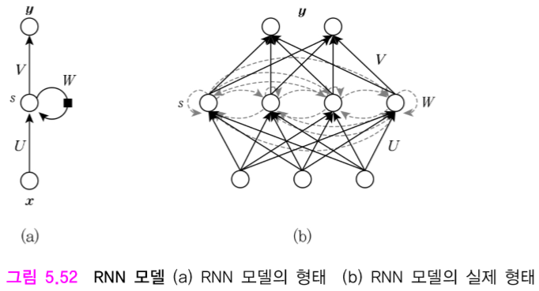
4.1.1 재귀 신경망의 구조와 동작
재귀 신경망의 구조
기본적으로 은닉층 한 개와 출력층으로 구성입력의 일부로
과거의 정보를 반영하기 위해, 은닉층 또는 출력층의 값을 입력의 일부로 사용

Slide 5



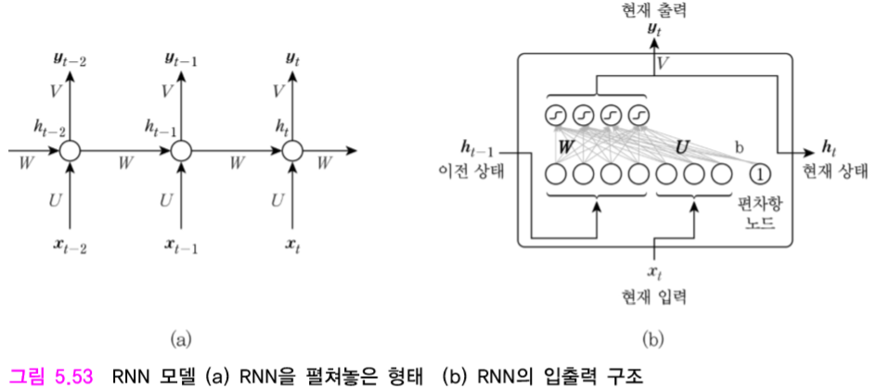
재귀 신경망의 구조와 동작
재귀 신경망의 동작

Slide 6
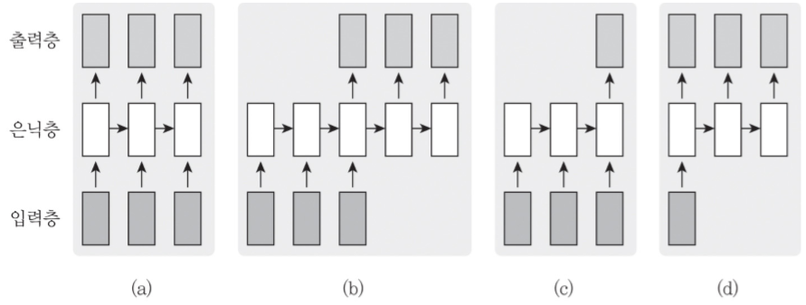

재귀 신경망의 구조와 동작
재귀 신경망에서 입력과 출력의 대응 형태
(a) 각 시점의 입력에 대한 출력이 학습 데이터에 지정
(b) 앞 시점에 입력이 끝나면서 출력값이 주어지는 상황
기계 번역: ‘이것은 책이다’ $→$ ‘This is a book’
(c) 일련의 데이터가 입력으로 주어진 다음, 마지막에 결과 값이 주어지는 상황
감성 분석: ‘이 책은 내용이 알차게 구성되어 있다’ $→$ ‘긍정적’
(d) 하나의 입력에 대해 일련의 출력 이 나오는 것
영상 주석달기: 영$상→$ 설명하는 문장

Slide 7
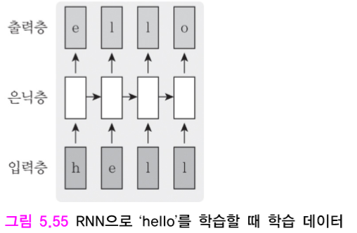
4.1.2 재귀 신경망의 학습
재귀 신경망의 학습 데이터 형태
서열 데이터의 집합
Ex. 문자열 ‘hello’의 학습 데이터 형태
h → e, e → l, l → l, l → o

Slide 8
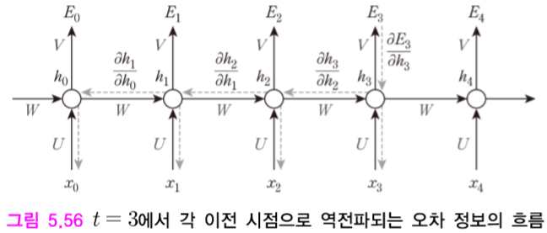
재귀 신경망의 학습
BPTT(Back Propagation Through Time) 알고리즘
과거 시간으로 오차를 전달하여 가중치 조정
과거 시점으로 오차를 전달할 때 각 가중치 는 동일하게 사용
학습을 할 때는, 각 시점에서의 그레디언트를 구한 다음, 그 평균값을 해당 변수에 대한 그레디언트로 사용

Slide 9






재귀 신경망의 학습
BPTT 알고리즘 – Cont.
목표 출력 서열
RNN의 출력 서열
오차 함수
분류
회귀
목적함수
목적 함수의 그레디언트

Slide 10
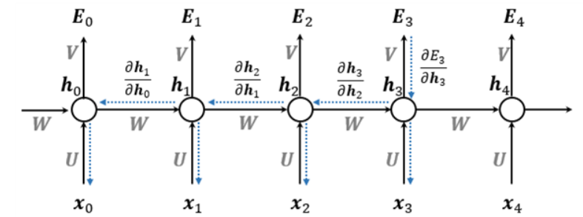




재귀 신경망의 학습
BPTT 알고리즘 – Cont.
$t=3$일 때 $W$에 대한 그레디언트

Slide 11



재귀 신경망의 학습
BPTT 알고리즘 – Cont.
$t=3$일 때 $V$에 대한 그레디언트
$t=3$ 일 때 $U$에 대한 그레디언트

Slide 12



4.1.3 재귀 신경망의 기울기 소멸과 폭발
그레디언트

Slide 13



재귀 신경망의 기울기 소멸과 폭발
그레디언트 – cont.
$t=100$이면, $W^{T}$의 100 거듭제곱 포함
$f\left(x\right)=x$ 라고 가정할 때
$f^{′}\left(x\right)=1$ $→$ $diag\left(f^{′}\left(s\right)\right)=I$

Slide 14






재귀 신경망의 기울기 소멸과 폭발
그레디언트 – cont.
행렬 $W$의 고유값 분해
ex.
|고유값| < 1이면, 기울기 소멸
|고유값| > 1이면, 기울기 폭발
: 고유값을 대각 원소로 갖는 대각 행렬
: 고유벡터를 열벡터로 갖는 행렬

Slide 15
재귀 신경망의 기울기 소멸과 폭발
기울기 소멸 문제(Vanishing gradient problem)
오차 정보를 역전파 시키는 과정에서 그레디언트가 급격히 영벡터에 가까워져서 학습이 되지 않는 현상
일부 가중치 성분에서만 발생 가능 ⇨ 문제 발생 파악 곤란
기울기 폭발 문제(Exploding gradient problem)
학습과정에 그레디언트가 급격히 커지는 현상
일부 성분에서의 기울기 폭발현상은 다른 성분에 바로 파급 ⇨ 문제 발생 확인 용이

Slide 16
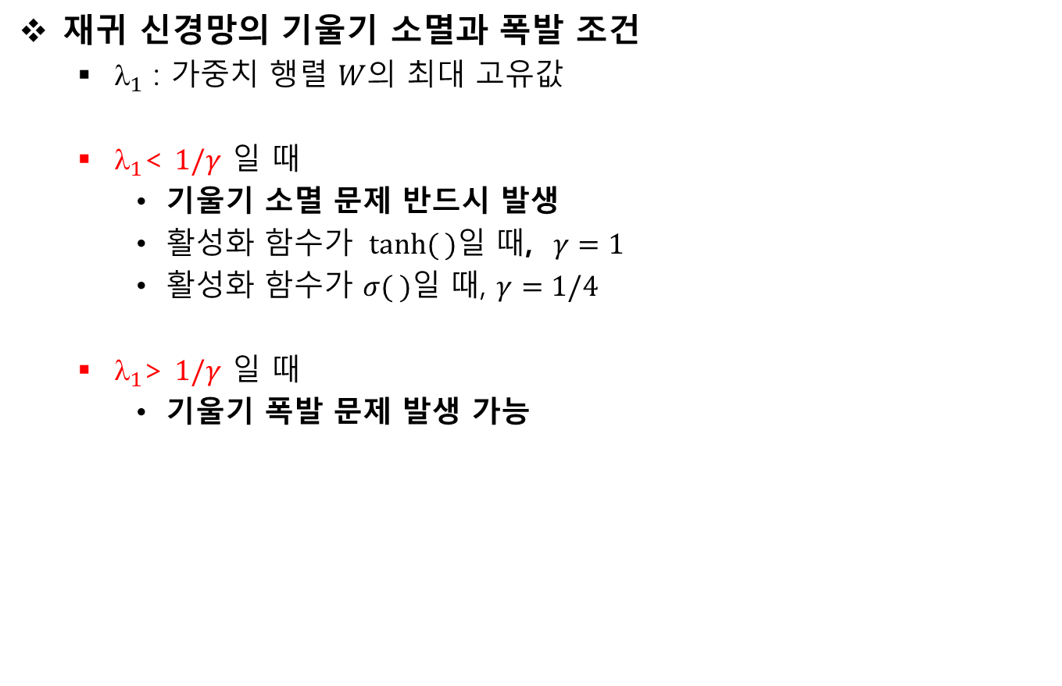
4.1.4 재귀 신경망의 기울기 소멸과 폭발 조건
재귀 신경망의 기울기 소멸과 폭발 조건
$_{1}$ : 가중치 행렬 $W$의 최대 고유값
$_{1}$< $1/γ$ 일 때
기울기 소멸 문제 반드시 발생
활성화 함수가 $tanh⁡( )$일 때, $γ=1$
활성화 함수가 $σ⁡( )$일 때, $γ=1/4$
$_{1}$> $1/γ$ 일 때
기울기 폭발 문제 발생 가능

Slide 17


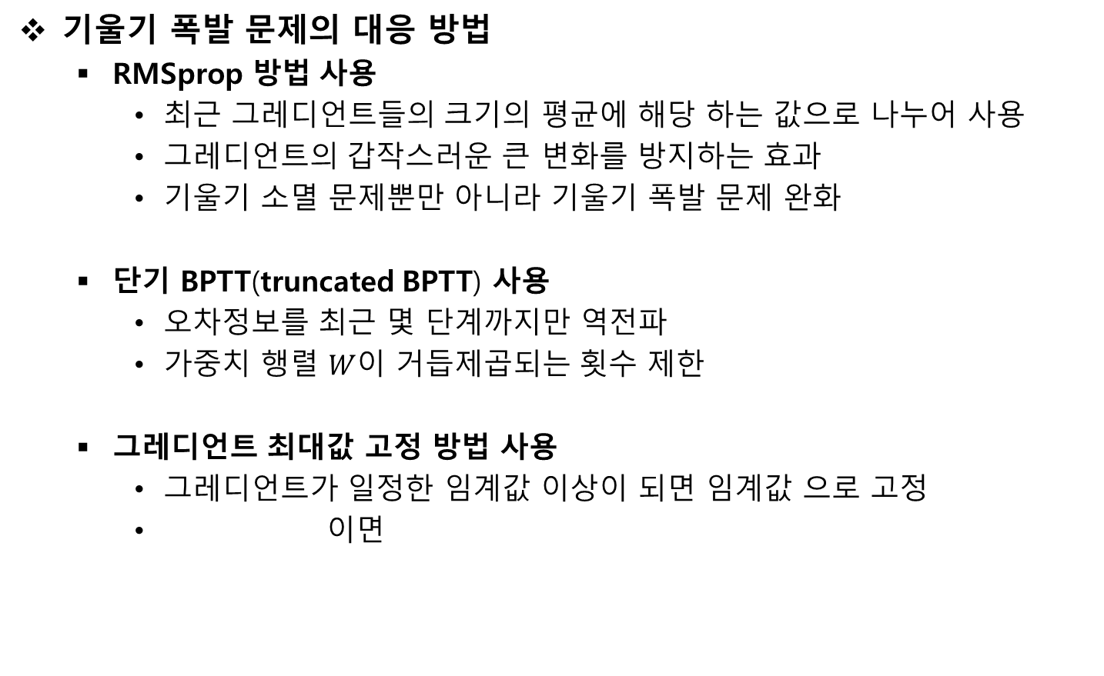
4.1.5 기울기 폭발 문제의 대응 방법
기울기 폭발 문제의 대응 방법
RMSprop 방법 사용
최근 그레디언트들의 크기의 평균에 해당 하는 값으로 나누어 사용
그레디언트의 갑작스러운 큰 변화를 방지하는 효과
기울기 소멸 문제뿐만 아니라 기울기 폭발 문제 완화
단기 BPTT(truncated BPTT) 사용
오차정보를 최근 몇 단계까지만 역전파
가중치 행렬 $W$이 거듭제곱되는 횟수 제한
그레디언트 최대값 고정 방법 사용
그레디언트가 일정한 임계값 이상이 되면 임계값 으로 고정
이면

Slide 18
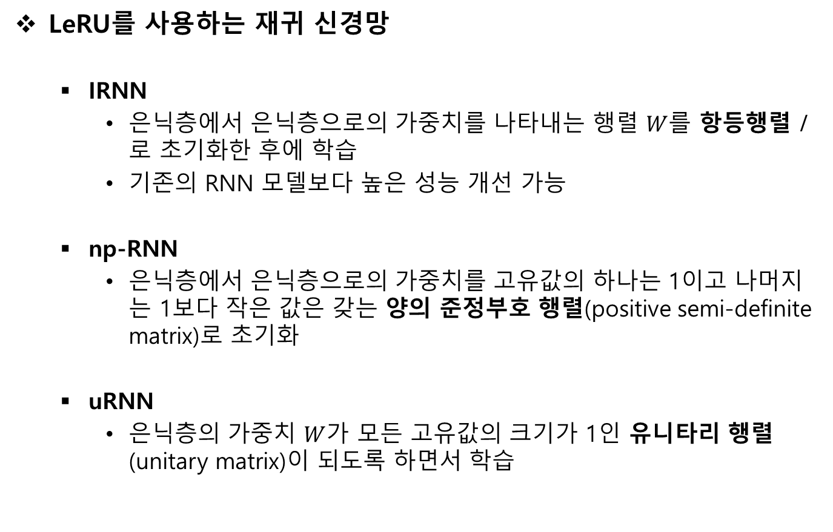
4.2 LeRU 활성화 함수를 사용하는 재귀 신경망
LeRU를 사용하는 재귀 신경망
IRNN
은닉층에서 은닉층으로의 가중치를 나타내는 행렬 $W$를 항등행렬 I로 초기화한 후에 학습
기존의 RNN 모델보다 높은 성능 개선 가능
np-RNN
은닉층에서 은닉층으로의 가중치를 고유값의 하나는 1이고 나머지는 1보다 작은 값은 갖는 양의 준정부호 행렬(positive semi-definite matrix)로 초기화
uRNN
은닉층의 가중치 $W$가 모든 고유값의 크기가 1인 유니타리 행렬(unitary matrix)이 되도록 하면서 학습

Slide 19
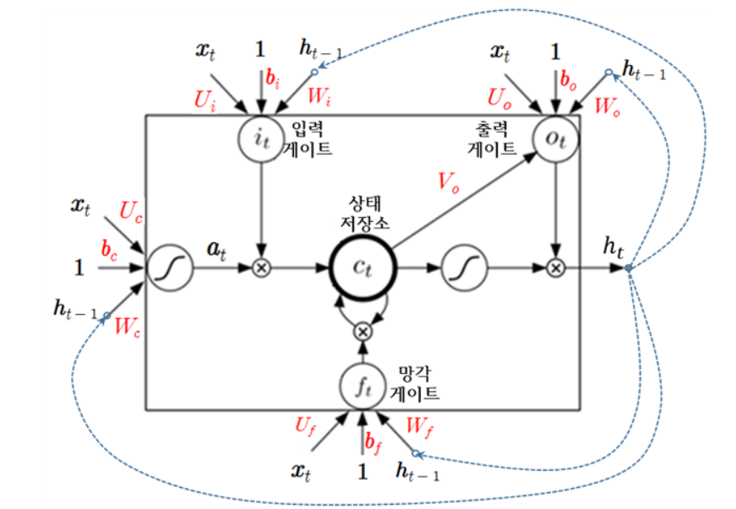
4.3 LSTM 재귀 신경망
LSTM(Long Short Time Memory) RNN
역전파되는 그레디언트가 쉽게 소멸되는 현상을 완화시키는 RNN 모델
각 은닉 노드가 상태 저장소(memory cell)와 저장, 출력, 망각을 조절하는 게이트(gate) 포함
입력 게이트(input gate)
출력 게이트(output gate)
망각 게이트(forget gate)

Slide 20
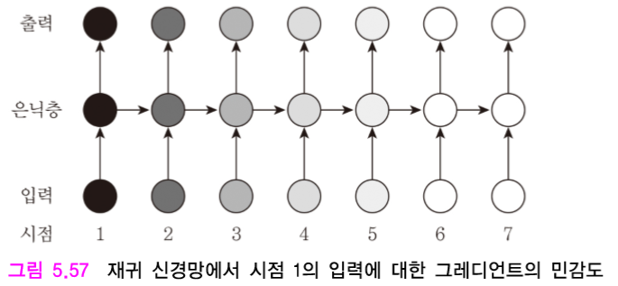

4.3.1 LSTM 재귀 신경망의 구조
일반 재귀 신경망의 입력에 대한 민감도
시점 $t=1$에서의 입력에 대한 시점별 민감도를 노드의 진하기로 보인 것
시간이 진행됨에 따라 새로운 입력이 은닉 상태에 반영되기 때문에 과거의 기억은 점차 사라짐

Slide 21
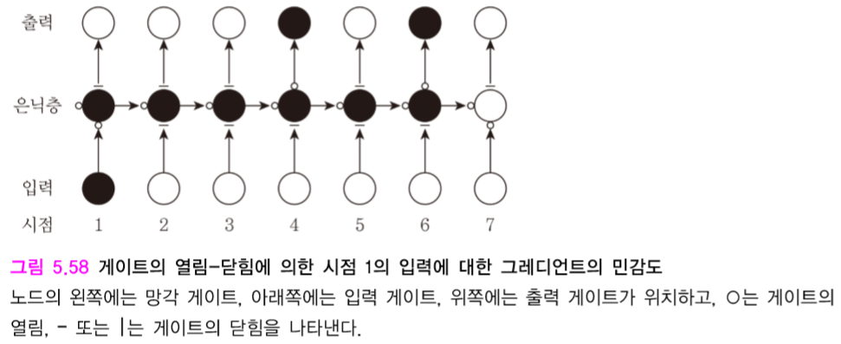
LSTM 재귀 신경망의 구조
게이트 장착을 통한 민감도 조절
게이트의 조작을 통해 먼 시점까지 영향 전파 가능
LSTM은 게이트의 동작을 학습을 통해 결정
Output gate
Forget gate
Input
gate

Slide 22




4.3.2 LSTM 재귀 신경망의 동작
LSTM 재귀 신경망의 동작

Slide 23
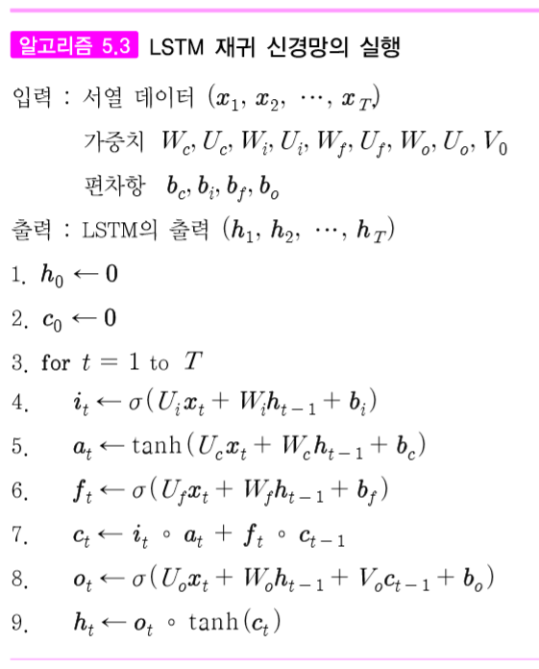
LSTM 재귀 신경망의 동작
bias

Slide 24
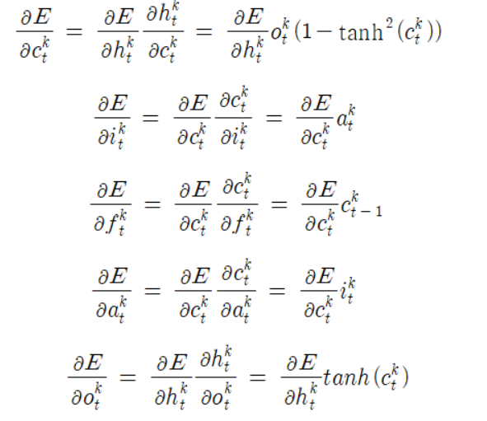

4.3.3 LSTM 재귀 신경망의 학습
LSTM 재귀 신경망의 학습
BPTT 사용
게이트와 상태 저장소에 대한 오차 함수 $E$의 그레디언트

Slide 25



LSTM 재귀 신경망의 학습
LSTM 재귀 신경망의 학습 – cont.
시$점 t−1$로 역전파되는 그레디언트
$p$ 단계 과거로 전달되는 그레디언트

Slide 26
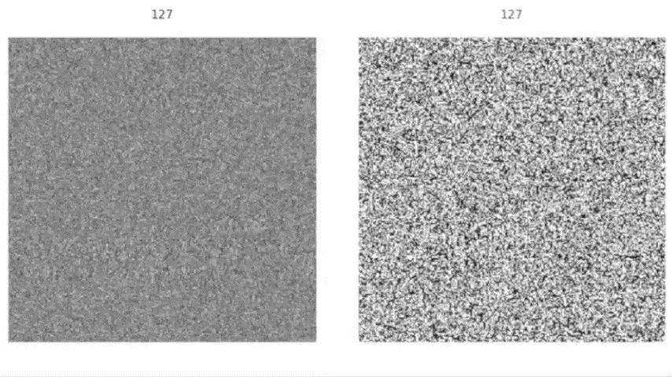
LSTM 재귀 신경망의 학습
기존 재귀 신경망과 LSTM 재귀 신경망
시간에 따른 그레디언트 전달 비교
https://imgur.com/gallery/vaNahKE

Slide 27
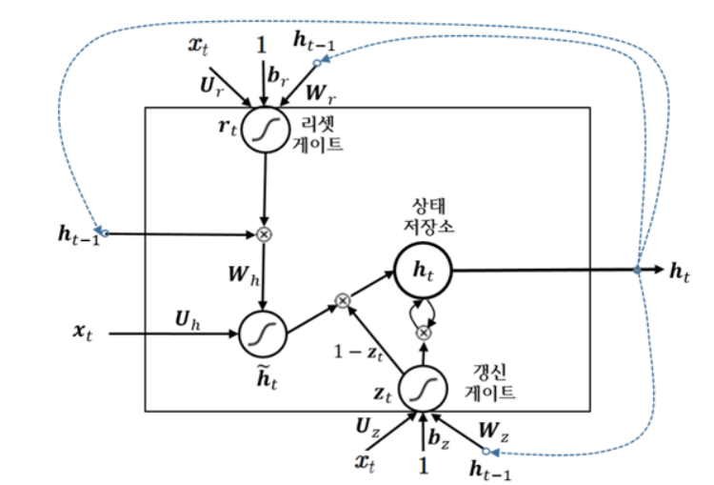
4.4 GRU 재귀 신경망
GRU(gated recurrent unit) 재귀 신경망
상태 저장소(memory cell)과 리셋 게이트(reset gate) 및 갱신 게이트(update gate) 포함 모델

Slide 28



GRU 재귀 신경망
GRU 재귀 신경망의 동작

Slide 29
GRU 재귀 신경망
GRU 재귀 신경망의 학습
BPTT 알고리즘 사용
LSTM 재귀 신경망의 파라미터 개수의 약 ¾ 파라미터 포함
LSTM 재귀 신경망과 유사한 성능

Slide 30
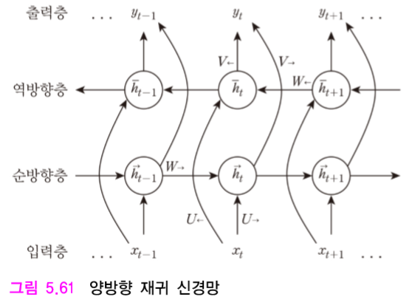




4.5 재귀 신경망의 확장
양방향 재귀 신경망(Bidirectional RNN)
시점 $t$의 출력이 이전 시점의 입력값과 은닉층의 값들 뿐만 아니라 이후 시점의 입력값과 은닉층의 값들에도 영향을 받도록 한 모델

Slide 31
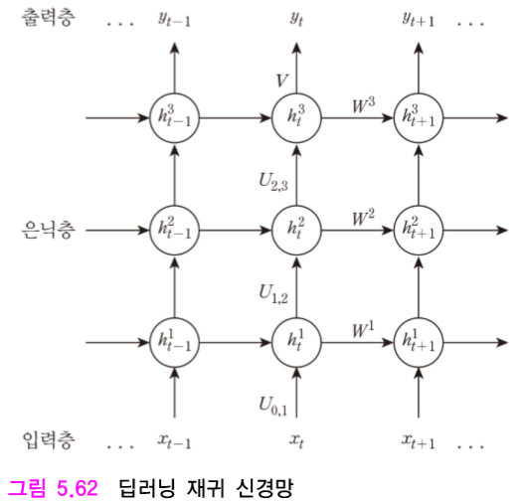
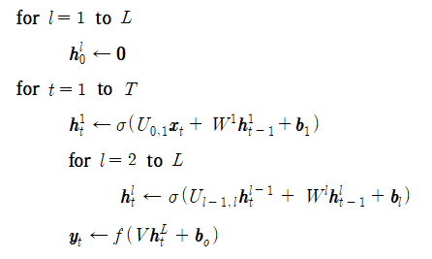
재귀 신경망의 확장
딥러닝 재귀 신경망(Deep RNN)
여러 개의 재귀 신경망을 쌓아서 아래층의 출력을 바로 위층의 입력으로 받아들이도록 만든 모델

Slide 32
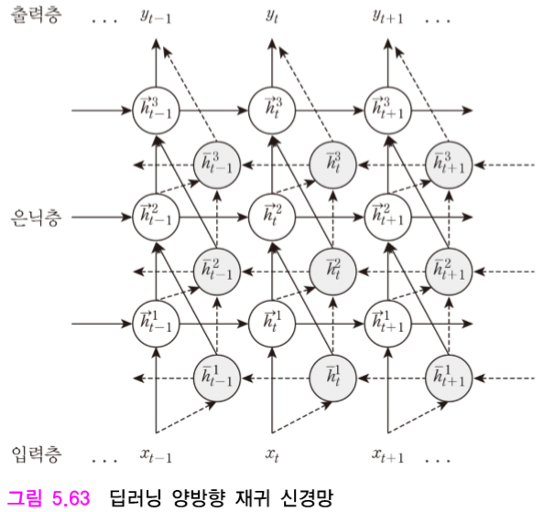

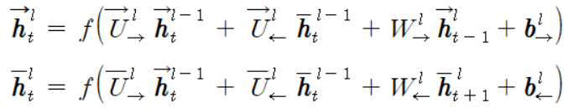
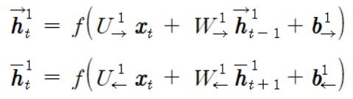
재귀 신경망의 확장
딥러닝 양방향 재귀 신경망(Deep bidirectional RNN)
양방향 재귀 신경망과 딥러닝 재귀 신경망을 결합한 형태

Slide 33
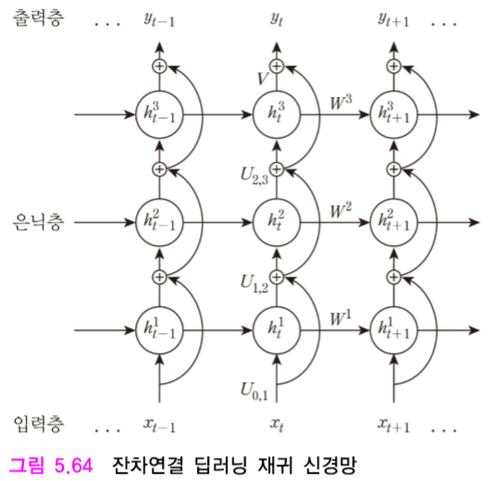


재귀 신경망의 확장
잔차연결 딥러닝 재귀 신경망(Deep RNN with Residual Connection)
딥러닝 재귀 신경망에 층을 건너 뛸 수 있는 지름길 연결(skip connection)을 추가한 모델

Slide 34
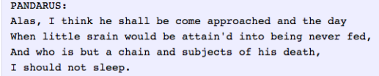
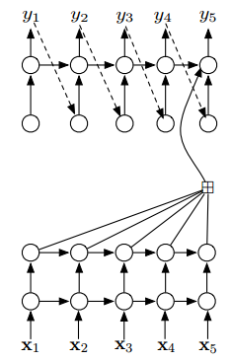
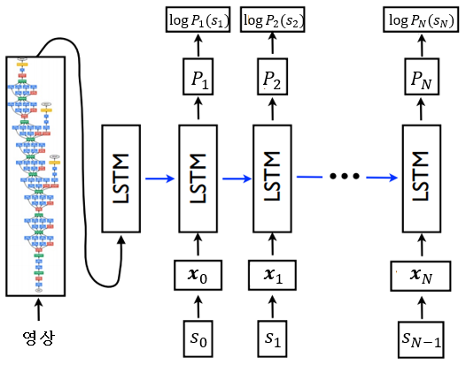
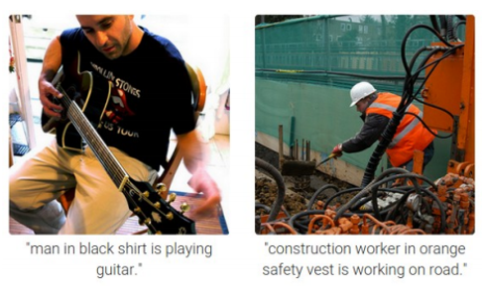
4.6 재귀 신경망의 적용 분야
적용분야
자연어 처리
언어 모델(language model)
문장 생성
문서 생성
기계 번역(machine translation)
음성 인식
영상 주석달기(Image captioning)

